Slide 1


ZÁKLADNÍ ŠKOLA OLOMOUC
příspěvková organizace
MOZARTOVA 48, 779 00 OLOMOUC
tel.: 585 427 142, 775 116 442; fax: 585 422 713
email: kundrum@centrum.cz; www.zs-mozartova.cz
Projekt: ŠKOLA RADOSTI, ŠKOLA KVALITY
Registrační číslo projektu: CZ.1.07/1.4.00/21.3688
EU PENÍZE ŠKOLÁM
Operační program Vzdělávání pro konkurenceschopnost

Slide 2
ZÁKLADNÍ ŠKOLA OLOMOUC
příspěvková organizace
MOZARTOVA 48, 779 00 OLOMOUC
tel.: 585 427 142, 775 116 442; fax: 585 422 713
email: kundrum@centrum.cz; www.zs-mozartova.cz
Autor: | Mgr. Johana Hřivnová
Vzdělávací oblast: | Jazyk a jazyková komunikace
Vzdělávací obor: | Český jazyk
Vzdělávací předmět: | Český jazyk
Ročník: | 9.
Tematická oblast: | Literatura 19. a 20. století
Téma hodiny: | Literární skupiny a I. světová válka
Označení DUM: | VY_32_INOVACE_36.04.HRI.CJ.9
Vytvořeno: | 19. 11. 2013

Slide 3
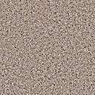
Literární skupiny a I. světová válka

Slide 4
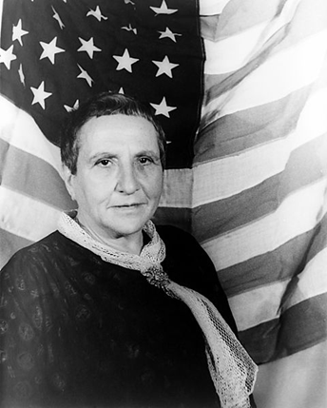
Ztracená generace – Lost generation
Poprvé použila tento název Gertrude Steinová.
Označila takto skupinu amerických spisovatelů, kteří se narodili kolem roku 1900 a prožili I. světovou válku, kterou také zobrazovali ve svých knihách.
Obr. 1
Notes:
http://cs.wikipedia.org/wiki/Soubor:Gertrude_Stein_1935-01-04.jpg obr.1(15.11.2013)

Slide 5
Autoři Ztracené generace vyjadřují pocity vojáků, kteří se vrátili z války a nejsou schopni zařadit se do běžného života.
Hlavní znaky ztracené generace:
základní tématem je zklamání a skepse,
východiska jsou hledána v útěku do přírody nebo kultury, hrdinové jsou introvertní, plní apatie, nejsou schopni komunikovat s dávnými přáteli,
hlavní hrdinové nejsou schopni vytvořit si zázemí.

Slide 6
Historie vzniku pojmu „ZG“
Gertrude Steinová zavezla svůj automobil do opravny a svěřila jej mladému mechanikovi, ale práce nebyla včas hotova. Majitel autoopravny se omlouval: „Nezlobte se, madame, to víte, je z těch, kteří prodělali válku. To je zkrátka ta ztracená generace…“
Ještě tento večer vyprávěla Gertruda Steinová tento příběh svým přátelům, kteří označení přijali a rozšířili.

Slide 7
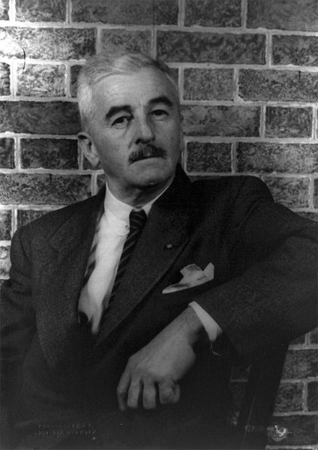
William Faulkner
Obr. 2
Notes:
http://cs.wikipedia.org/wiki/Soubor:William_Faulkner_01_KMJ.jpg - obr. 2 (15.11.2013)

Slide 8
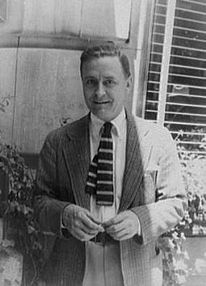
Francis Scott Fitzgerald
Obr. 3
Notes:
http://commons.wikimedia.org/wiki/File:F_Scott_Fitzgerald.jpg obr. 3 (15.11.2013)

Slide 9
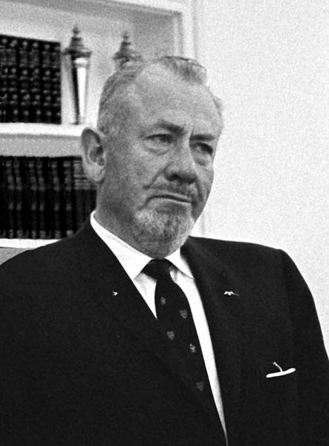
John Steinbeck
Obr. 4
Notes:
http://commons.wikimedia.org/wiki/File:JohnSteinbeck_crop.JPG obr.4 (15.11.2013)

Slide 10
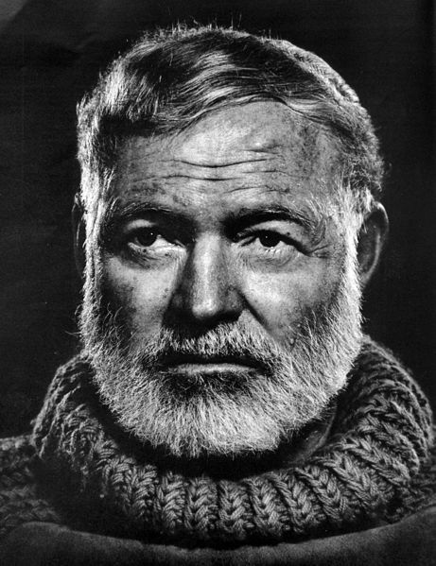
Ernest Hemingway
Obr. 5
Notes:
http://cs.wikipedia.org/wiki/Soubor:Hemingway_portrait.jpg obr. 5 (15.11.2013)

Slide 11
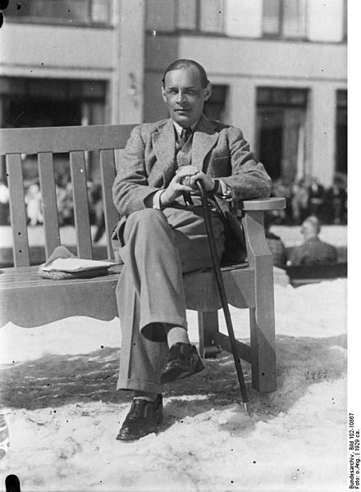
Erich Maria Remarque
Obr. 6
Notes:
http://commons.wikimedia.org/wiki/File:Bundesarchiv_Bild_102-10867,_Erich_Maria_Remarque.jpg - obr. 6 (15.11.2013)

Slide 12
Pražská německá literatura
Tvoří součást německé literatury.
Jde o tvorbu autorů spojených místem narození a většinou i působení s Prahou a českou kulturou, někteří byli židovského původu a jejich izolace od českého národního života ovlivnila jejich dílo.
Spisovatelé, básníci, novináři tvořili v Praze. ale psali německy.

Slide 13
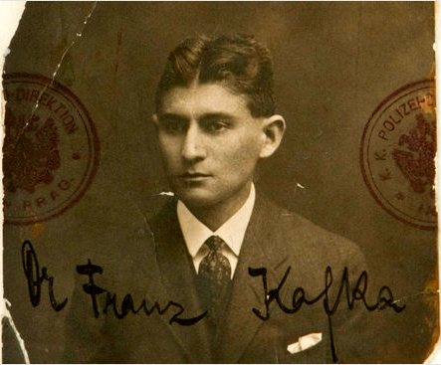
Franz Kafka
Nejslavnější pražský spisovatel židovského původu, který byl komunistickým režimem potlačován.
Obr. 7
Notes:
http://commons.wikimedia.org/wiki/File:Franz_Kafka_from_National_Library_Israel.jpg obr.7 (19.11.2013)

Slide 14
Narodil se na Starém Městě v Praze, kde i později žil.
Měl dva bratry (zemřeli v dětství) a tři sestry, které se staly obětmi nacistického teroru a zemřely v koncentračních táborech.
Neměl příliš šťastný vztah s otcem, což se projevilo v díle Dopis otci: „V Tvé přítomnosti jsem se zajíkal, koktal, i to Ti ještě bylo příliš, nakonec jsem mlčel, nejdřív snad ze vzdoru, potom proto, že jsem před Tebou nemohl ani myslet, ani mluvit. A protože jsi byl vlastně můj jediný vychovatel, působilo to trvale v celém mém dalším životě.“

Slide 15
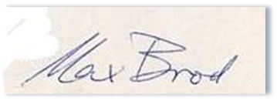
Kafkovou mateřštinou byla němčina, ale hovořil česky i francouzsky.
Vystudoval práva (na studiích se seznámil s životním přítelem Maxem Brodem).
Obr. 8
Notes:
http://commons.wikimedia.org/wiki/File:Max_Brod_signature.jpg?uselang=cs obr. 8 (19.11.2013)

Slide 16
Max Brod
Během života Franze Kafky bylo vydáno jen několik jeho povídek, nejdůležitější díla spatřila světlo světa až po jeho smrti právě díky Maxu Brodovi.
Max Brod byl sám spisovatel, organizátor pražského kulturního života a zřejmě potomek slavného rabína Löwiho.
Některé kapitoly Kafkova díla byly nedokončené, sám Max Brod musel tyto nejasnosti dokončit.

Slide 17
1917 onemocněl tuberkulózou, a proto velkou část svého života trávil v léčebnách a lázních.
Velký význam v jeho životě měla Milena Jesenská – první překladatelka jeho děl do češtiny (s Kafkou vedli doživotní korespondenci).
Podle přátel byl Kafka zábavný společník, nekuřák a většinu života vegetarián.

Slide 18
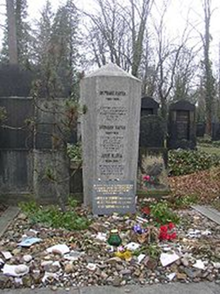
Pohřben je na Novém židovském hřbitově na Žižkově.
Obr. 9
Notes:
http://cs.wikipedia.org/wiki/Soubor:FranzKafkaGravePrague.JPG obr. 9 (19.11.2013)

Slide 19
Dílo Franze Kafky
Za nejzajímavější díla jsou považovány romány:
Proces
Nezvěstný (Amerika)
Zámek
Proměna - povídka

Slide 20
Hlavními motivy jeho tvorby jsou pocity vyřazenosti a izolovanosti v kontrastu s humorným a ironickým líčením.
Hlavní hrdinové se stávají předmětem ponižování.
Ukončení příběhů jsou většinou tragická a bezvýchodná.

Slide 21
ZÁKLADNÍ ŠKOLA OLOMOUC
příspěvková organizace
MOZARTOVA 48, 779 00 OLOMOUC
tel.: 585 427 142, 775 116 442; fax: 585 422 713
email: kundrum@centrum.cz; www.zs-mozartova.cz
Seznam použité literatury a pramenů:
PROKOP, V. Přehled světové literatury 20.století. Sokolov : O.K. - Soft, 2010. s. 18.
KOŠŤÁK, J. Literatura 2.díl pracovní učebnice pro 6. – 9. ročník základních škol. Praha : Fortuna, 1997. ISBN 80-7168-396-5. s.62.
Použité zdroje:
Strana 4
[Obr.1][cit.2013-11-15]. Dostupné pod licencí Creative Commons na www:<http://cs.wikipedia.org/wiki/Soubor:_Gertrude_Stein_1935-01-04.jpg>.
Strana 7
[Obr.2][cit.2013-11-15]. Dostupné pod licencí Creative Commons na www:<http://cs.wikipedia.org/wiki/Soubor:William_Faulkner_01_KMJ.jpg>.

Slide 22
Strana 8
[Obr.3][cit.2013-11-15]. Dostupné pod licencí Creative Commons na www:<http://commons.wikimedia.org/wiki/File:_F_Scott_Fitzgerald.jpg>.
Strana 9
[Obr.4][cit.2013-11-15]. Dostupné pod licencí na Creative Commons na www:<http://commons.wikimedia.org/wiki/File:_John_Steinbeck_crop.JPG>.
Strana 10
[Obr.5] [cit.2013-11-15]. Dostupné pod licencí na Creative Commons na www:<http://cs.wikipedia.org/wiki/Soubor:_Hemingway_portrait.jpg>.
Strana 11
[Obr.6] [cit.2013-11-15]. Dostupné pod licencí na Creative Commons na www:<http://commons.wikimedia.org/wiki/File:_Bundesarchiv_Bild_102-10867_Erich_Maria_Remarque.jpg>.
Strana 13
[Obr.7][cit.2013-11-19]. Dostupné pod licencí Creative Commons na www:<http://commons.wikimedia.org/wiki/File:_Franz_Kafka_from_National_Library_Israel.jpg>.
Strana 15
[Obr.8][cit.2013-11-19]. Dostupné pod licencí Creative Commons na www:<http://commons.wikimedia.org/wiki/File:_Max_Brod_Signature.jpg:uselang=cs>.

Slide 23
Strana 18
[Obr.9][cit.2013-11-19]. Dostupné pod licencí Creative Commons na www:<http://cs.wikipedia.org/wiki/Soubor:_Franz_Kafka_Grave_Prague.JPG>.

